Slide 1

Mercado Global del Café
Exploratory Data Analysis

Slide 2
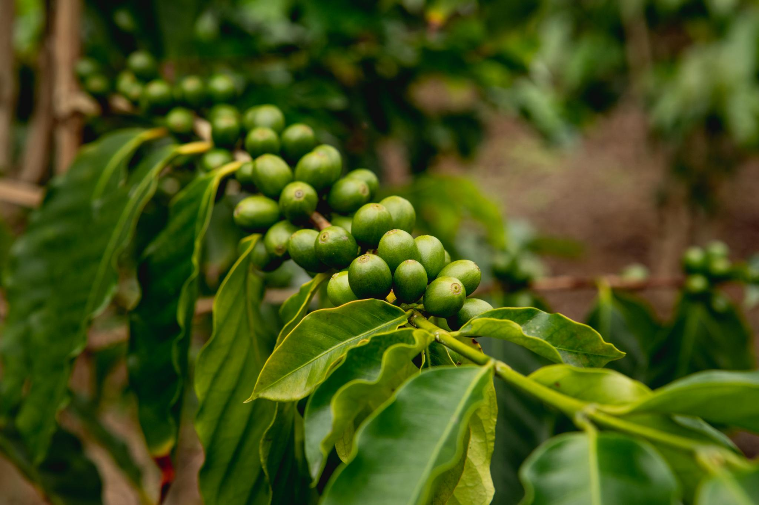
EDA del Mercado Global del Café
Introducción
Contexto del problema
Hipótesis
Descripción de los datos
Limpieza y preprocesado
Análisis univariante
Análisis bivariante
Análisis multivariante
Verificación de hipótesis
Conclusiones
Recomendaciones
Notes:
Origen de imagen: biblioteca de contenido de Microsoft 365
El café es una de las bebidas más consumidas a nivel mundial y destaca por su aroma y sabor únicos. Se cultiva principalmente en regiones tropicales y existen diversas variedades que ofrecen diferentes matices de sabor. Además, el café es parte fundamental de muchas culturas y rituales sociales.

Slide 3
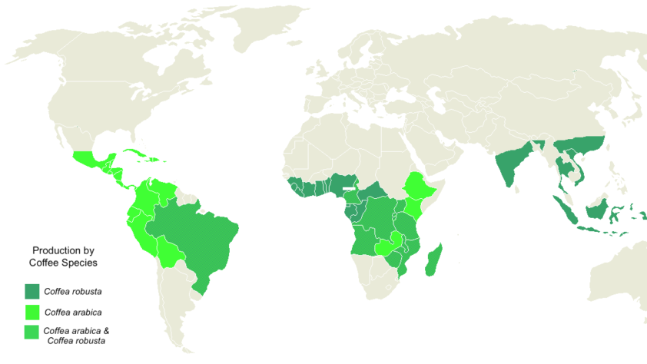
El fascinante mundo del café
Popularidad Global del Café
  El café es una de las bebidas favoritas en todo el mundo, apreciado por su aroma y sabor inconfundibles.
Cultivo en Regiones Tropicales
  El café se cultiva principalmente en climas tropicales, donde las condiciones favorecen el desarrollo de granos de alta calidad.
Diversidad y Cultura Cafetera
  Existen muchas variedades de café con diferentes sabores, y su consumo forma parte esencial de diversas culturas y reuniones sociales.
Esta foto de Autor desconocido está bajo licencia CC BY-NC

Slide 4

OBJETIVO
Realizar un análisis exploratorio de datos (EDA) del mercado global del café con el fin de identificar patrones de distribución y concentración en la producción, el consumo y el comercio internacional, y evaluar si el valor del café se distribuye de forma homogénea entre los países productores..

Slide 5

OBJETIVOS ESPECIFICOS
Producción
Analizar la distribución de la producción de café por país para identificar posibles patrones de concentración y desigualdad entre los principales países productores.
Consumo
Estudiar el consumo doméstico de café por país con el fin de comparar la distribución de la demanda interna entre países productores y consumidores.
Comercio exterior
Evaluar el papel del comercio internacional del café mediante el análisis de las exportaciones, identificando qué países concentran el mayor volumen exportado.
Análisis multivariante
Analizar de forma conjunta la producción, el consumo doméstico y las exportaciones para identificar perfiles de países y evaluar la orientación del valor del café hacia el mercado internacional.

Slide 6
HIPÓTESIS
H1
✔️ Análisis Univariante
El valor total del café no se distribuye de forma homogénea entre los países productores.
➡️ Se verifica comparando valores agregados por país.
H2
✔️ Análisis Bivariante
Existe una relación positiva entre el volumen de producción de un país y su volumen de exportación de café..
➡️ Producción vs exportaciones
➡️ Ideal para análisis bivariante (scatter + correlación)
H3
✔️ Análisis Multivariante
Los países con mayor producción de café no son necesariamente los mayores consumidores internos.
➡️ Medible: producción vs consumo
➡️ Dataset: production + domestic_consumption

Slide 7
H2
Los países productores de Arábica concentran un mayor valor total que los productores de Robusta.”➡️ Se verifica comparando el valor total por tipo de café
H3
“Existe una alta concentración del valor del mercado del café en un número reducido de países.”
➡️ Se analiza con rankings, porcentajes acumulados y visualizaciones
🔹 Hipótesis 3
Los países importadores con alto consumo tienden a mantener mayores inventarios de café verde.
✔️ Importers_consumption + inventories
✔️ Muy buena para insight de negocio

Slide 8

Datos reales del mercado global del café
  Información anual por país
  Datos históricos (series temporales)
  Magnitudes expresadas en miles de sacos
  Cobertura global: producción, consumo y comercio
  Gracias a esta combinación de datos, podemos analizar relaciones entre producción, consumo y comercio internacional del café.
  Fuente: International Coffee Organization (ICO) – Kaggle

Slide 9
Limpieza y procesado de los datos
Antes del análisis exploratorio, los datos fueron preparados para garantizar su calidad y consistencia.
Transformación de los datasets a formato largo, facilitando el análisis temporal.
Estandarización de nombres de columnas para mantener coherencia entre fuentes.
Conversión de variables a formatos numéricos adecuados.
Eliminación de valores nulos o no informativos.
Agregación de datos por país y periodo temporal.

Slide 10
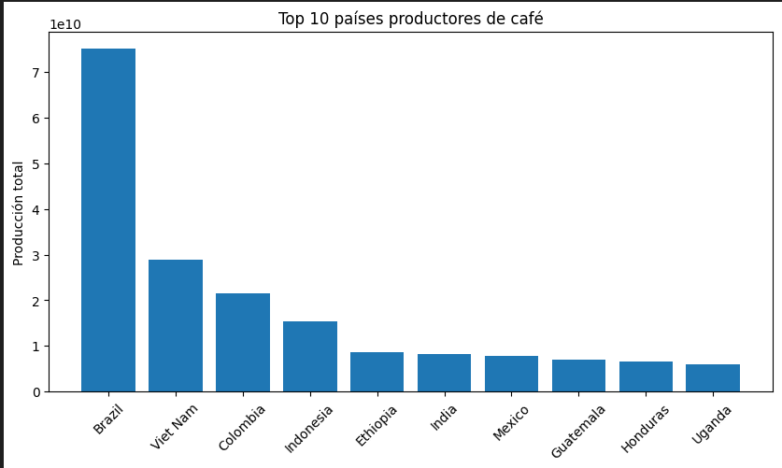
TOP 10 PRODUCCIÓN
El gráfico muestra la producción total acumulada por país a lo largo del periodo analizado. Se observa que un número reducido de países concentra los mayores volúmenes de producción, lo que sugiere una distribución desigual del valor asociado al café.

Slide 11
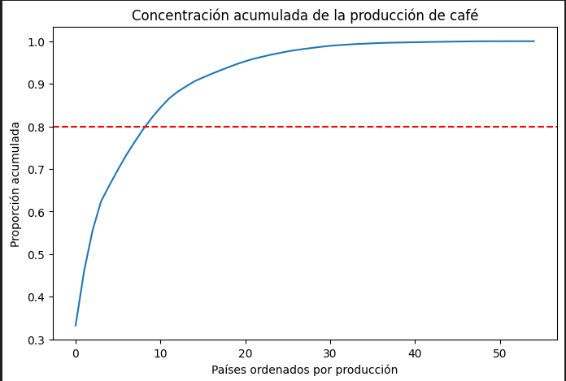
CONCENTRACIÓN ACUMULADA
La curva de concentración evidencia que aproximadamente diez países concentran más del 80% de la producción total mundial de café. Esta elevada concentración confirma que la producción no se distribuye de forma homogénea entre los países productores.

Slide 12
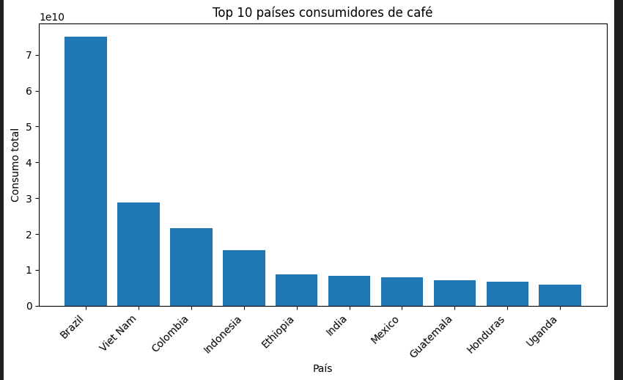
TOP 10 CONSUMIDORES DE CAFE
El gráfico muestra el consumo doméstico total por país, revelando que la demanda de café también se encuentra concentrada en un número reducido de países, lo que refuerza la desigualdad observada en el mercado global del café.

Slide 13
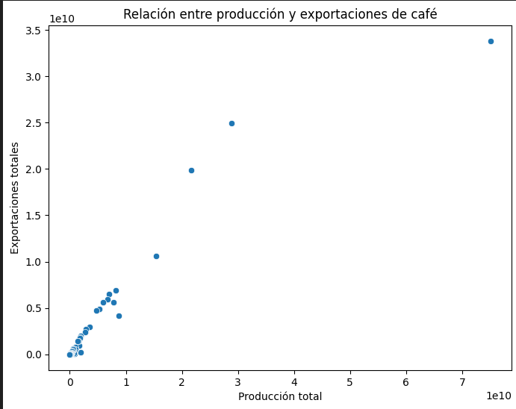
Producción vs Exportación
los países con mayor producción tienden a exportar mayores volúmenes, aunque existen diferencias significativas entre países.
Sin embargo, la presencia de outliers muestra que el mercado está dominado por un reducido número de países con volúmenes excepcionalmente altos, mientras que la mayoría presenta niveles mucho más bajos.

Slide 14
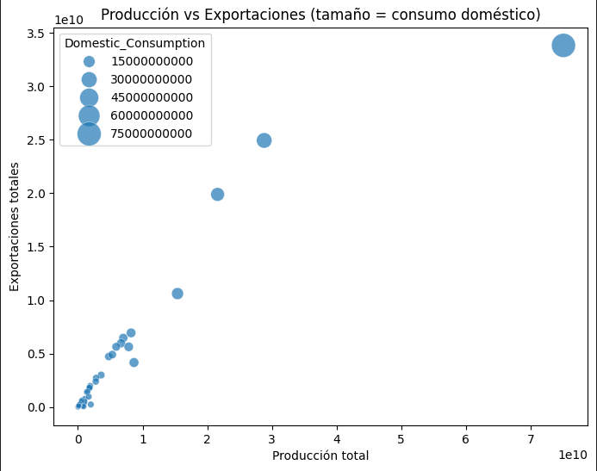
Relación entre Producción, Exportación y Consumo
El gráfico muestra la relación entre la producción total y las exportaciones de café por país. El tamaño de cada punto representa el nivel de consumo doméstico. Se observa que los países con mayor producción tienden a concentrar también mayores volúmenes de exportación, mientras que su consumo interno es relativamente menor, lo que indica una clara orientación del valor del café hacia el mercado internacional.

Slide 15

Conclusiones
El análisis exploratorio confirma que el mercado global del café presenta una elevada concentración del valor económico. La producción, el consumo y el comercio internacional están dominados por un número reducido de países, lo que evidencia una distribución no homogénea del valor del café y una clara orientación exportadora en los principales productores
Esta foto de Autor desconocido está bajo licencia CC BY-NC

